Slide 1
2 Grundsätze der Aufbau- & Ablauforga
2.2 Aufgaben der Unternehmensplanung
Unternehmensplanung ist die gedankliche Vorwegnahme notwendiger Entwicklungen des Unternehmens zur Realisierung der Unternehmensziele.
Welche Anforderungen werden die Kunden zukünftig an die Produkte stellen – Produktionsprogramm? Was soll produziert werden?
Welches Volumen haben die Märkte – Produktionsvolumen? Wieviel soll produziert werden?
Wie kann eine schnelle Reaktion auf Nachfrageänderungen sichergestellt werden – Aufnahme neuer Produkte? Was kann Neues produziert werden?

Slide 2
2 Grundsätze der Aufbau- & Ablauforga
2.2 Aufgaben der Unternehmensplanung

Slide 3
2 Grundsätze der Aufbau- & Ablauforga
2.2 Aufgaben der Unternehmensplanung
Die Planungen müssen laufend aktualisiert (an
Marktveränderungen angepasst werden) um
benötigte Materialbedarfe abzuleiten und die
Kapitalbindung zu reduzieren.
Bei rollierender Planung wird die ursprüngliche Planung nach einer bestimmten Periode neu festgelegt und um eine Teilperiode ergänzt. (Es werden die Monate 1, 2 und 3 geplant und nach Monat 1 werden Monat 2 , 3 überarbeitet und Monat 4 mitgelplant)
Bei der Blockplanung wird erfolgt eine komplette Neuplanung an Ende der ursprünglichen Periode (Monate 1, 2 und 3 werden geplant, nach Monat 3 werden die Monate 4, 5 und 6 geplant).

Slide 4
2 Grundsätze der Aufbau- & Ablauforga
2.2 Aufgaben der Unternehmensplanung
Programmplanung
Programmbreite
Zahl der Produktgruppen bzw. –linien innerhalb eines Produktionsprogramms
Programmtiefe
Zahl der verschiedenen Varianten (Modelle, Typen) einer Produktgruppe des Produktionsprogramms

Slide 5
2 Grundsätze der Aufbau- & Ablauforga
2.2 Aufgaben der Unternehmensplanung
Strategische Planung
Langfristige Orientierung (3 und mehr Jahre)
Taktische Planung
Umfang, Breite und Tiefe des Produktionsprogramms
Operative Planung
Größe der einzelnen Fertigungslose
Die Produktions—programm-planung findet in unter-schiedlichen Planungs-zeiträumen statt.

Slide 6
2 Grundsätze der Aufbau- & Ablauforga
2.2 Aufgaben der Unternehmensplanung

Slide 7
2 Grundsätze der Aufbau- & Ablauforga
2.2 Aufgaben der Unternehmensplanung
Festlegung des Produktionvolumens
Festlegung des Produktionsvolumens:
Aus Sicht der Absatzwirtschaft
Losgrößen sind den Kundenwünschen anzupassen, d. h. kleine Volumina herstellen um schnell auf Kundenwünsche reagieren zu können und schnell auslieferbereit zu sein.
Aus Sicht der Produktionswirtschaft
Es wird eine gleichmäßige Auslastung der Kapazitäten angestrebt was durch hohe Stückzahlen gewährleistet wird.
Aus Sicht der Finanzwirtschaft
Hohe Losgrößen verursachen hohe Kapitalbindung, daher kleinere Losgrößen.

Slide 8
2 Grundsätze der Aufbau- & Ablauforga
2.2 Aufgaben der Unternehmensplanung
Festlegung des Produktionsvolumens
Festlegung des Produktionsvolumens:
Losgröße ist das Fertigungsvolumen einer Erzeugnisart, das ohne Sorten- oder Serienwechsel fortlaufend auf einer Anlage Produziert wird.
Die optimale Losgröße ist die zu fertigende Stückzahl, bei der die Summe aus Lager- und Herstellkosten ein Minimum ergibt.

Slide 9
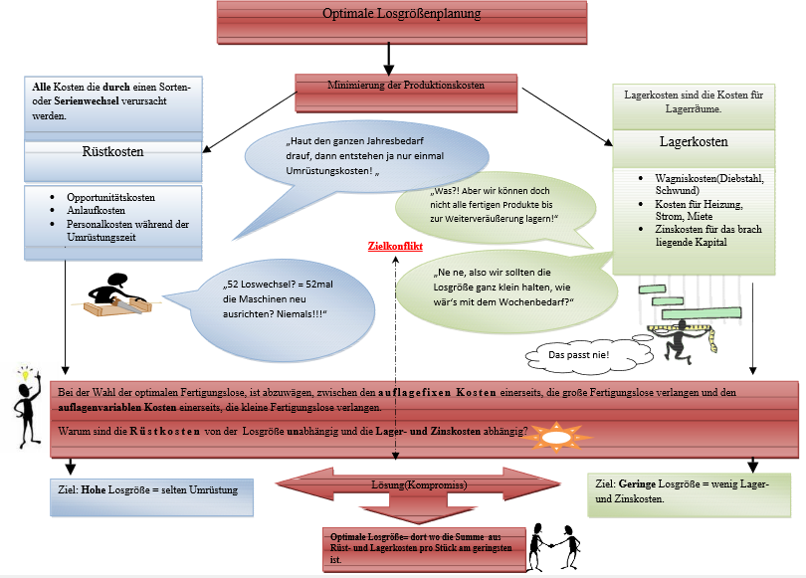

Slide 10
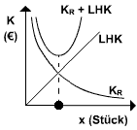
2 Grundsätze der Aufbau- & Ablauforga
2.2 Aufgaben der Unternehmensplanung
Festlegung des Produktionsvolumens
2  k_{R}  X_{ges}
k_{h}  i_{L}
Formelsammlung Seite 10
k_{R}: Rüstkosten in der Periode plus Auftragserstellungskosten
X_{ges} : Bedarf pro Periode
k_{h} : Herstellkosten je Mengeneinheit (ohne Rüstkosten)
i_{L}: Zinssatz für die Lagerung

Slide 11
2 Grundsätze der Aufbau- & Ablauforga
2.2 Aufgaben der Unternehmensplanung
Festlegung des Produktionsvolumens
Festlegung des Produktionsvolumens:
Beispiel Skript Seite 53
Beispiel:
Jahresbedarf 10.000 Stück, Rüstkosten 10.000 EUR, Herstellkosten 1 EUR, Lagerzinssatz 40%

Slide 12
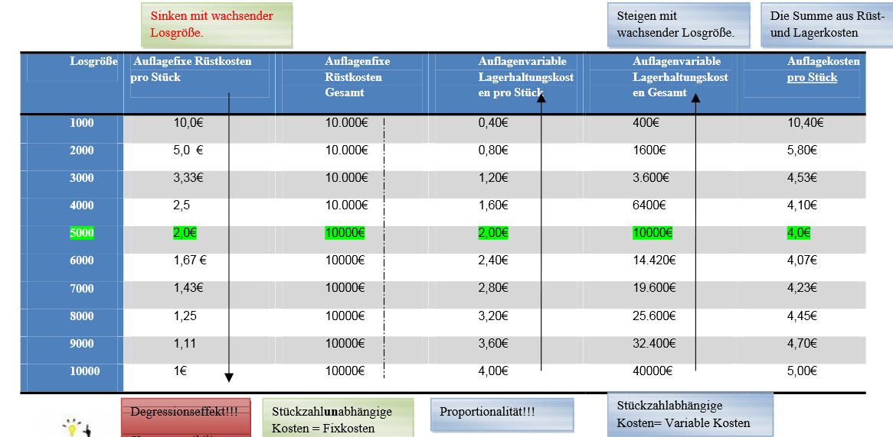
2 Grundsätze der Aufbau- & Ablauforga
2.2 Aufgaben der Unternehmensplanung
Festlegung des Produktionsvolumens
Jahresbedarf 10.000 Stück, Rüstkosten 10.000 EUR, Herstellkosten 1 EUR, Lagerzinssatz 40%

Slide 13
2 Grundsätze der Aufbau- & Ablauforga
2.2 Aufgaben der Unternehmensplanung
Neuer Produkte/Herstellungsverfahren
Durch die Änderung der Bedürfnisse der Nachfrager, durch Aufholung eines Rückstands zu Wettbewerbern oder das Streben nach einem Wettbewerbsvorsprung kann sich die Notwendigkeit zur Aufnahme neuer Produkte oder Herstellungsverfahren ergeben.
Aufgrund der begrenzten Lebensdauer der Produkte müssen lange vor Auslaufen eines Produktes bereits Maßnahmen ergriffen werden, damit immer wieder neue Produkte im Sortiment erscheinen.

Slide 14
2 Grundsätze der Aufbau- & Ablauforga
2.2 Aufgaben der Unternehmensplanung
Neuer Produkte/Herstellungsverfahren
Produktbestimmung (Definition der Leistungserstellung)
Zahl der unterschiedlichen Erzeugnisarten -Produktionsprogrammbreite
Zahl der Abwandlungen der Erzeugnisses -Produktionsprogrammdichte
Zahl der Fertigungsstufen - Produktionsprogrammtiefe

Slide 15
2 Grundsätze der Aufbau- & Ablauforga
2.2 Aufgaben der Unternehmensplanung
Neuer Produkte/Herstellungsverfahren
Marktzeit eines Produktes / Lebenszyklus

Slide 16
Je konsumnäher ein Er-zeugnis ist, desto kürzer seine Lebenskurve und umgekehrt (Waschmittel ./. Fertighäuser. Der Lebenszyklus kann durch Marketinginstrumente z. B. Werbung, Kunden-dienst, Rabatte verlängert werden.

Slide 17
2 Grundsätze der Aufbau- & Ablauforga
2.2 Aufgaben der Unternehmensplanung
Neuer Produkte/Herstellungsverfahren
Marktzeit eines Produktes / Lebenszyklus
Quelle: Kompendium der Betriebswirtschaftslehre, 9. Auflage,
Prof. Dr. Uwe Bestmann (Hrsg.), R. Oldenbourg Verlag München Wien, Seite 16f

Slide 18
2 Grundsätze der Aufbau- & Ablauforga
2.2 Aufgaben der Unternehmensplanung
Neuer Produkte/Herstellungsverfahren
Maßnahmen zur Gestaltung des Produktionsprogrames
Produktinnovation
Produkteliminierung
Marktneuheit
Unternehmensneuheit
Differenzierung
(neue Ausführung)
Variation
(Verbesserung)
Diversifikation
(Zusätzliches Prod.)
horizontal
vertikal
lateral

